Slide 1


Slide 2



Slide 3



Slide 4

¿Tienes un plan de crecimiento?
Hazte las preguntas importantes
¿A dónde quieres llegar en la vida?
¿En qué dirección quieres ir?
¿Cuán lejos te imaginas que puedes llegar?
¿Cuánto tiempo te tomará?

Slide 5

¿Quién eres?
¿Tiene algún sentido de dirección?
Hay 3 tipos de personas cuando se trata de tener dirección en la vida:
1. Las que no saben lo que les gustaría hacer:
Están confundidas.
2. Las que saben lo que quieren, pero no lo hacen:
Están frustadas.
3. Las que saben lo que quieren y lo hacen:
Estas se sienten realizadas.

Slide 6

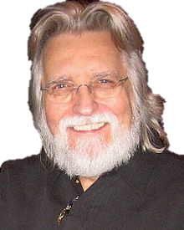
“La vida comienza al final de tu
zona de confort”.
Neale Walsch

Slide 7
Elementos del Liderazgo
Dos elementos claves para el liderazgo -
a. El líder sabe a donde va –
b. El líder persuade y motiva a otros para que lo acompañen –
Dos preguntas fundamentales para determinar un liderazgo –
a. ¿Qué es lo que tu quieres?
b. ¿Dónde está su gente?

Slide 8
Una herramienta para establecer la dirección:
El Proceso de Planificación Estratégica
1. Visión
Dirección

Slide 9
Visión:
¿A donde vamos?
¿Qué queremos ver en 3 a 5 años?
Es una fotografía del futuro de la persona o de la organización

Slide 10
LA VISIÓN
Responde la pregunta: ¿Dónde queremos llegar o qué aspiramos alcanzar?
Es un inspirador punto de vista acerca de lo que se debería y podría llegar a ser.
Es un sueño sobre su forma y éxito futuro, una imagen de logros posibles.

Slide 11
Importancia de una Visión
En la visión correcta encontramos realización
En la visión correcta encontramos motivación
En la visión correcta encontramos pasión
En la visión correcta operamos al máximo de nuestro potencial
En la visión correcta desarrollamos nuestros dones, liderazgo y nos convertimos en agentes de cambio
En la visión correcta somos un factor positivo para los demás y nos volvemos una influencia positiva para la sociedad

Slide 12
LA MISIÓN
Es el objetivo principal.
Es el propósito superior.
Es la razón de su existencia.
Establece prioridades.
Fija el rumbo.

Slide 13
Una herramienta para establecer la dirección:
El Proceso de Planificación Estratégica
2. Realidad Actual
Análisis de la Situación
1. Visión
Dirección

Slide 14
Realidad Actual:
Análisis de la situación
¿Cuáles son los elementos o los factores de éxito?
(fortalezas y debilidades externas e internas)

Slide 15
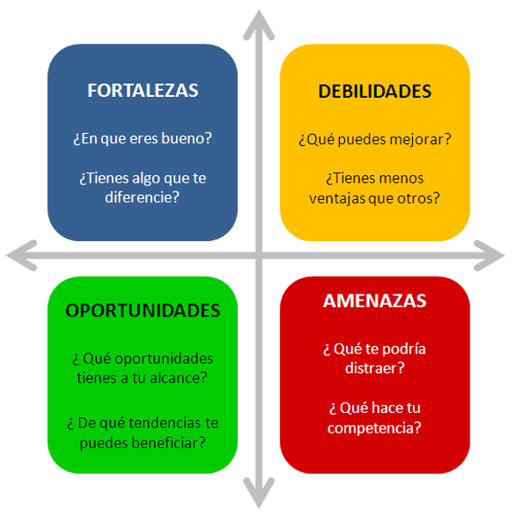

Slide 16
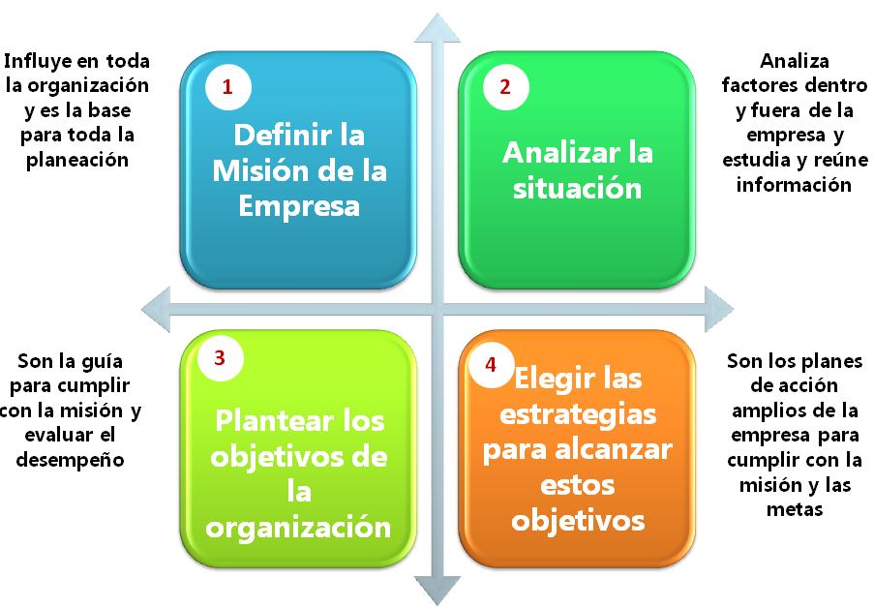

Slide 17
Una herramienta para establecer la dirección:
El Proceso de Planificación Estratégica
2. Realidad Actual
Análisis de la Situación
1. Visión
Dirección
3. Capacidad
Masa crítica
(líderes,
dinero, sistemas)

Slide 18
Capacidad:
Cantidad Crítica
¿Cuántos necesitamos para comenzar y continuar creciendo?
¿Cuáles están listos?
(líderes, dinero, sistemas)

Slide 19
Una herramienta para establecer la dirección:
El Proceso de Planificación Estratégica
2. Realidad Actual
Análisis de la Situación
1. Visión
Dirección
4. Camino Crítico / Ruta Crítica
3. Capacidad
Cantidad Crítica
(líderes,
dinero, sistemas)

Slide 20
Camino Crítico / Ruta Crítica:
¿Cuáles son pasos más importantes para comenzar a acercarnos a nuestra visión?

Slide 21
LA ESTRATEGIA MILITAR
APLICADA A LA EMPRESA
  Proviene del griego:
  strates = ejército
agein = conducir
Estrategia = conducir al ejército
Es el arte o la ciencia de preparar
y aplicar los medios disponibles
para conquistar y mantener los
objetivos empresariales

Slide 22
Estrategia
La estrategia es el arte de crear un curso de acción a través de los obstáculos. Mientras que el atributo de la visión significa que el líder sabe a donde va, y el atributo de la movilización quiere decir que otros lo están siguiente en ese camino, el atributo de la estrategia significa el saber como llegar desde donde estamos hacia donde queremos llegar.

Slide 23
Una herramienta para establecer la dirección:
El Proceso de Planificación Estratégica
2. Realidad Actual
Análisis de la Situación
1. Visión
Dirección
4. Camino Crítico / Ruta Crítica
3. Capacidad
Cantidad Crítica
(líderes,
dinero, sistemas)
5. Asignación de Recursos

Slide 24
Asignación de recursos:
El uso oportuno y estratégico de las personas, finanzas, tecnología

Slide 25
Una herramienta para establecer la dirección:
El Proceso de Planificación Estratégica
2. Realidad Actual
Análisis de la Situación
1. Visión
Dirección
4. Camino Crítico / Ruta Crítica
3. Capacidad
Cantidad Crítica
(líderes,
dinero, sistemas)
6. Evaluación
Aprendizaje
5. Asignación de Recursos

Slide 26
Evaluación:
Aprendizaje
¿Qué pasó? ¿Qué aprendimos? ¿Cómo mejorar?

Slide 27
Una herramienta para establecer la dirección:
El Proceso de Planificación Estratégica
2. Realidad Actual
Análisis de la Situación
1. Visión
Dirección
4. Camino Crítico / Ruta Crítica
3. Capacidad
Cantidad Crítica
(líderes,
dinero, sistemas)
6. Evaluación
Aprendizaje
5. Asignación de Recursos

Slide 28
Ventajas del proceso de planificación estratégica
Es un proceso no es sólo un plan.
Construye el liderazgo y el adueñarse al involucrar a otros del equipo
Centrado en principios en vez de en programas
Culturalmente adaptable
Enfatiza el pensar estratégicamente

Slide 29
Liderazgo Creativo
Liderazgo creativo proporciona la visión, dirección y estrategia para lograr el estado deseado de las cosas
•Los líderes creativos generan nuevas ideas, insights y direcciones mediante la creación de ambientes que se caracterizan por la seguridad en la toma de riesgo, la afirmación, el desafío y el compromiso .
•El proceso del liderazgo creativo consiste en reunir a una comunidad de líderes de cambio para diseñar la Mejor Visión Creativa y la Mejor Estrategia Creativa para llevarla a cabo .

Slide 30
LIDERAZGO CREATIVO
• El liderazgo creativo comienza con la vida personal de los líderes. Los líderes necesitan tener sueños para su futuro.
•Ellos pueden pasar a diseñar las estrategias más creativas para ejecuciones más eficaces de la visión para sus vidas
•Son líderes que están teniendo éxito en capturar y vivir sus sueños, que son capaces de utilizar un liderazgo creativo para la transformación de las instituciones.

Slide 31
LIDERAZGO ESTRATÉGICO(2)
1.Liderazgo Estratégico (definición):
El Liderazgo Estratégico consiste en tres areas principales:
a.Pensamiento Estratégico
b.Planificación Estratégica
c.Ejecución Efectiva
•El marco para Liderar Estratégicamente cubre estas áreas para asegurar la eficacia global del liderazgo en relación a la misión.
•El Liderazgo Estratégico se define como el pensamiento creativo, la planificación y ejecución para llevar a cabo con mayor eficacia una visión.
40

Slide 32


Slide 33


Slide 34
¿Tienes un plan de crecimiento?
Hazte las preguntas importantes
¿A dónde quieres llegar en la vida?
¿En qué dirección quieres ir?
¿Cuán lejos te imaginas que puedes llegar?
¿Cuánto tiempo te tomará?

Slide 35

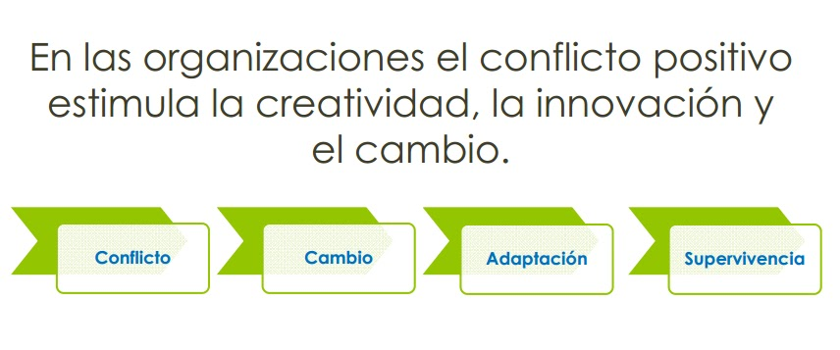

Slide 36
DEFINICION DE LIDERAZGO CREATIVO (4)
a.La creatividad es la capacidad o acto de concebir algo original o inusual.
b.La innovación es la implementación de algo nuevo
c.La invención es la creación de algo que nunca se había hecho antes y es reconocido como el producto de una perspectiva original (Daniel Burrus)
“La creatividad es pensar cosas nuevas. La innovación es hacer cosas nuevas” (Theodore Levitt).

Slide 37
B. FUENTE DE LA CREATIVIDAD
•Ejercicio (Discusión Abierta): ¿Cuál es la fuente de la creatividad?
1.SER HUMANO—¿Cuál es la fuente de la complejidad e interrelación del cuerpo humano?
2.NATURALEZA—Tomó gran creatividad para conseguir que el mundo, los sistemas solares y las galaxias existan de una manera bien organizada y sostenible. ¿Cuál es la fuente de la fuerza que mantiene unido el universo?

Slide 38
C. EL AMBIENTE PARA EL LIDERAZGO CREATIVO
•Las siguientes son algunas de las características esenciales de el Liderazgo Creativo:
a.Una buena actitud hacia los desafios de uno mismo, el equipo, la organización e incluso los problemas (ver desafíos como oportunidades para aprender y para crecer).
b.Transparencia/apertura a nuevas formas de hacer las cosas.
c.La libertad para que todo el mundo contribuya a la organización
d.Mentoría intencional de la próxima generación

Slide 39


Slide 40


Slide 41


Slide 42
IMPORTANCIA DE LOS OBJETIVOS
Establecer objetivos es esencial para el éxito de una persona o empresa, éstos establecen un curso a seguir, y sirven como fuente de motivación para todos los miembros de la empresa.

Slide 43
10 RAZONES PARA
ESTABLECER OBJETIVOS:
permiten enfocar esfuerzos hacia una misma dirección.
sirven de guía para la formulación de estrategias.
sirven de base para la realización de tareas o actividades.
permiten evaluar resultados, al comparar los resultados obtenidos con los objetivos propuestos y, de ese modo, medir la eficacia o productividad de la empresa, de cada área, de cada trabajador.

Slide 44
10 RAZONES PARA
ESTABLECER OBJETIVOS:
generan coordinación, organización y control.
sirven de guía para la asignación de recursos.
generan participación, compromiso y motivación; y al alcanzarlos, generan satisfacción.
revelan prioridades.
producen sinergia.
disminuyen la incertidumbre.

Slide 45
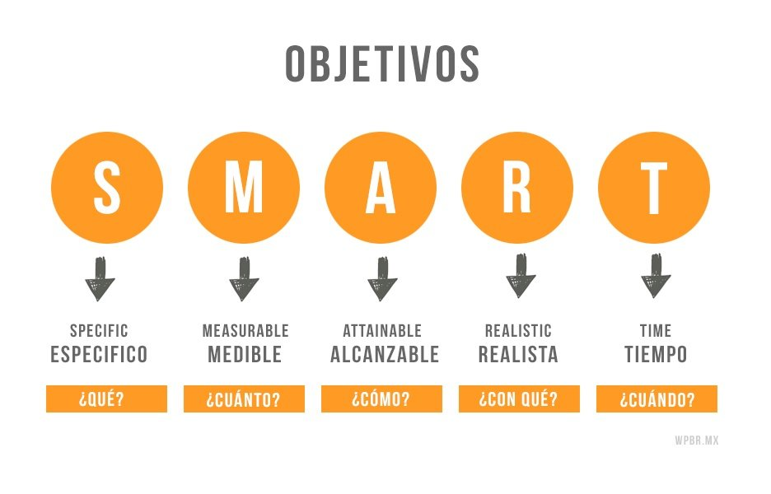


Slide 46
CARACTERÍSTICAS DE LOS OBJETIVOS (1)
Medibles: Los objetivos deben ser mensurables, es decir, deben ser cuantitativos y estar ligados a un límite de tiempo. Por ejemplo, en vez del objetivo: “aumentar las ventas”, un objetivo medible sería: “aumentar las ventas mensuales en un 20%”. Es posible utilizar objetivos genéricos, pero siempre y cuando éstos estén acompañados de objetivos específicos o medibles que permitan evaluar resultados.
Claros: Los objetivos deben tener una definición clara, entendible y precisa, no deben prestarse a confusiones ni dejar demasiados márgenes de interpretación.

Slide 47
CARACTERÍSTICAS DE LOS OBJETIVOS (2)
Alcanzables: Los objetivos deben ser posibles de alcanzar, deben estar dentro de las posibilidades de la empresa, teniendo en cuenta la capacidad o recursos (humanos, financieros, tecnológicos, etc.) que ésta posea. Se debe tener en cuenta también la disponibilidad de tiempo necesario para cumplirlos.
Desafiantes: Deben ser retadores, pero realistas. No deben ser algo que de todas maneras sucederá, sino algo que signifique un desafio o un esfuerzo. Objetivos poco ambiciosos no son de mucha utilidad, aunque objetivos fáciles al principio pueden servir de estímulo para no abandonar el camino apenas éste se haya iniciado.

Slide 48
CARACTERÍSTICAS DE LOS OBJETIVOS (3)
Realistas: Deben tener en cuenta las condiciones y circunstancias del entorno en donde se pretenden cumplir, por ejemplo, un objetivo poco realista sería aumentar de 10 a 100 empleados en un mes. Los objetivos deben ser razonables, teniendo en cuenta el entorno, la capacidad y los recursos de la empresa.
Coherentes: Deben estar alineados y ser coherentes con otros objetivos, con la visión, la misión, las políticas, la cultura organizacional y valores de la empresa.

Slide 49
POTENCIANDO MI LIDERAZGO
1. ¿Qué edad es la que usted ha establecido como meta para alcanzar su pleno potencial de liderazgo?

Slide 50
POTENCIANDO MI LIDERAZGO
2. Escriba en al menos 500 palabras o más como se vería ese máximo potencial de liderazgo en su vida.

Slide 51
POTENCIANDO MI LIDERAZGO
3. Aceptando su potencial de liderazgo como un ciento por ciento, ¿cuál es el porcentaje que calcula usted haber alcanzado actualmente?

Slide 52
POTENCIANDO MI LIDERAZGO
4. Aceptando la diferencia que existe entre los dos porcentajes, ¿qué plan tienes para acortar esa diferencia y cuando llevarás a cabo esa plan?
(Otras 500 palabras)

